Slide 1
Alien Portfolio
http://alienportfolio.alien-web.net/

Slide 2
目錄 / contents
WinForm
UCD/ERD/AD
WebForm -PHP
WebForm -ASP.NET
Angular+N
SWIFTUI
其他

Slide 3
WinForm

Slide 4
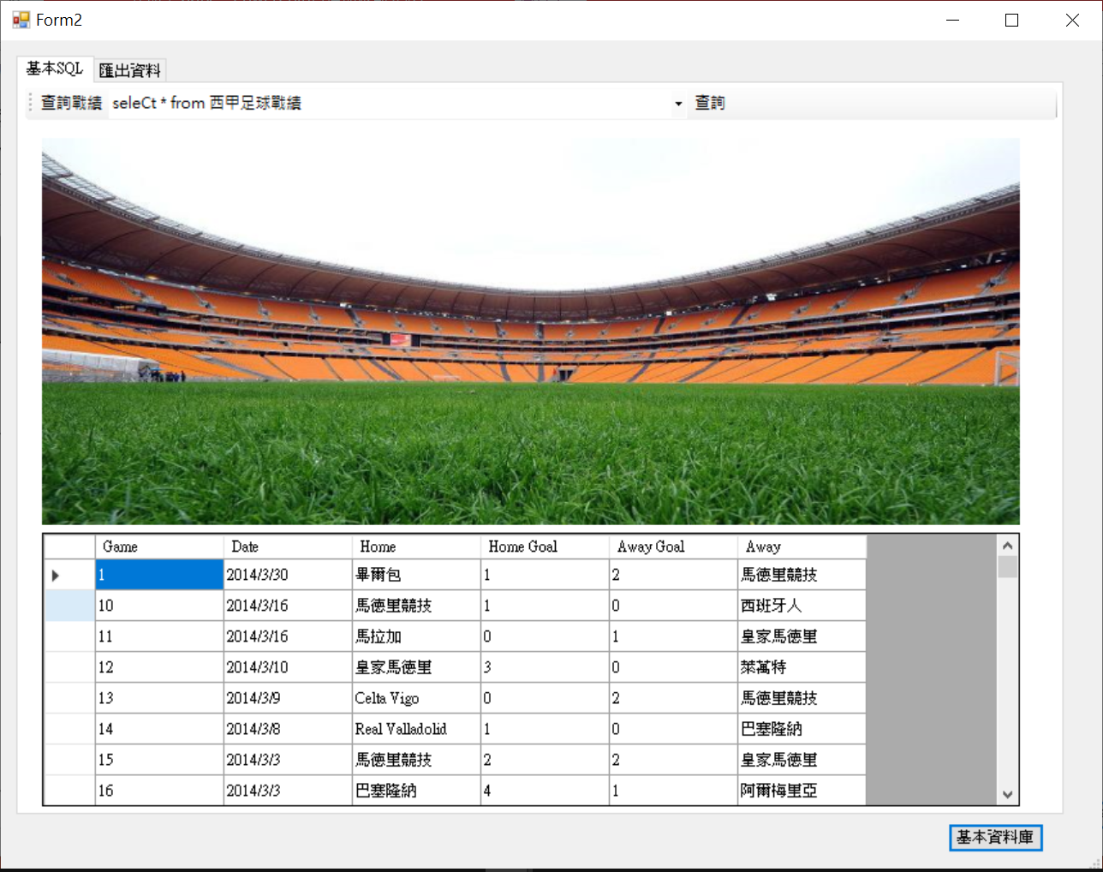
WinForm
44屆全國技能競賽-分區賽題目
2014/03

Slide 5
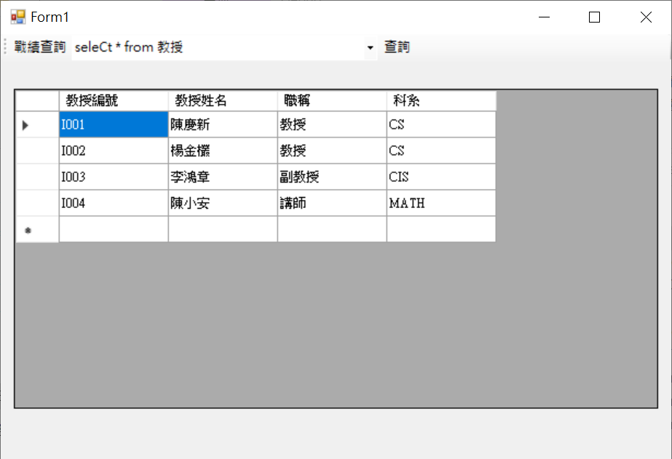
WinForm
44屆全國技能競賽-分區賽題目
2014/04

Slide 6
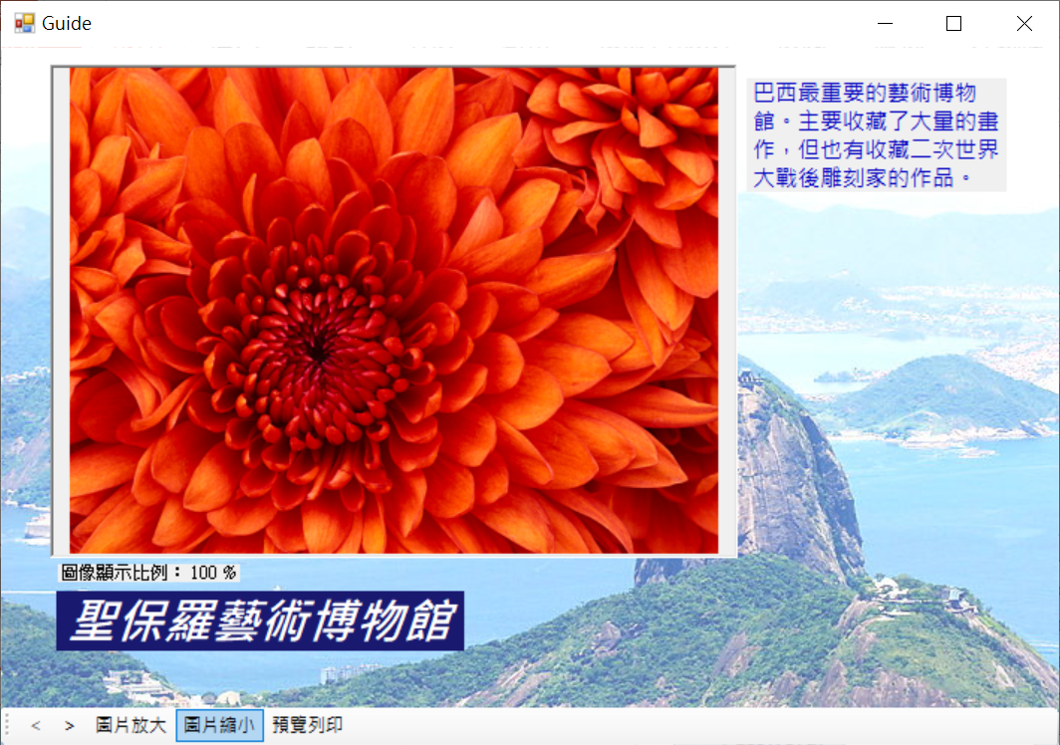
WinForm
44屆全國技能競賽-分區賽題目
2014/04

Slide 7
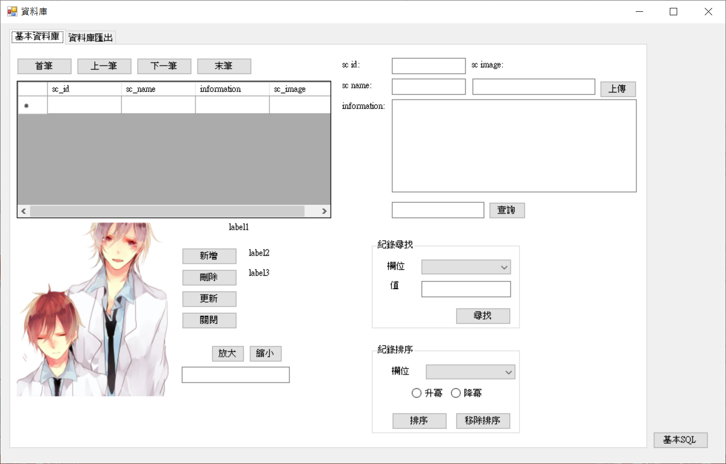
WinForm
44屆全國技能競賽-全國賽題目
2014/04

Slide 8
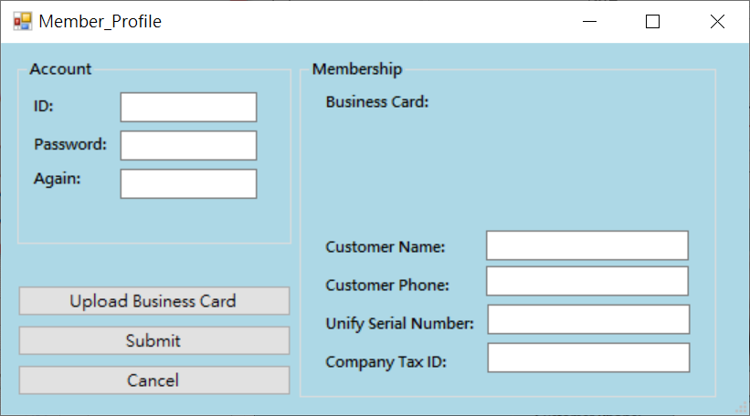
WinForm
44屆全國技能競賽-全國賽題目
2014/07

Slide 9
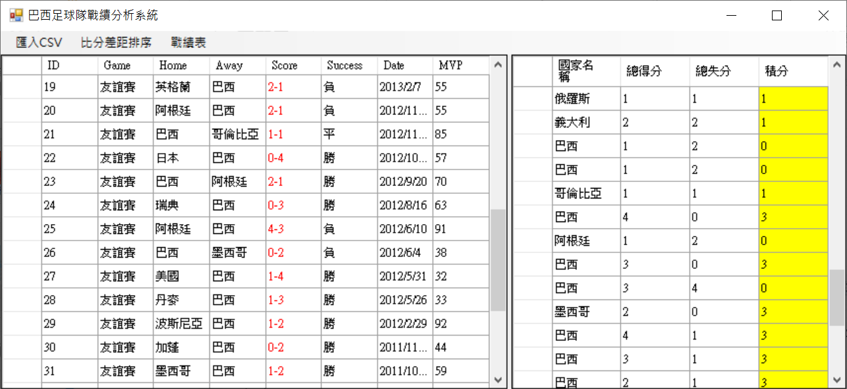
WinForm
44屆全國技能競賽-分區賽題目
2014/08

Slide 10
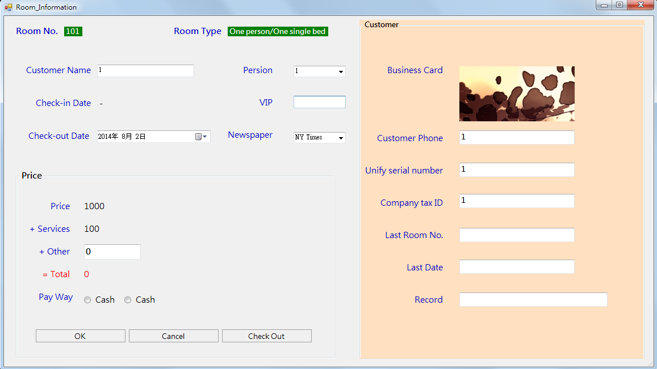
WinForm
44屆全國技能競賽-全國賽題目
2014/08

Slide 11
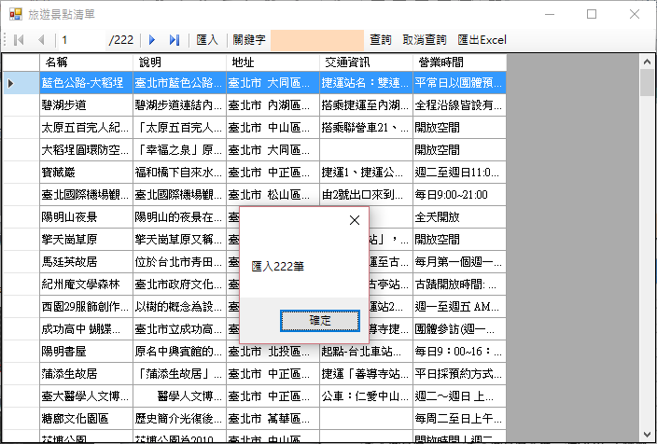
WinForm
45屆全國技能競賽-分區賽題目
2016/02

Slide 12
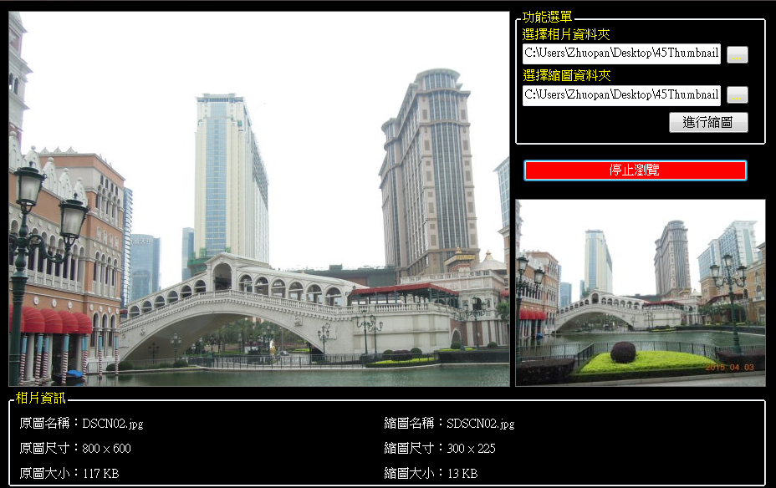
WinForm
45屆全國技能競賽-分區賽題目
2016/03

Slide 13
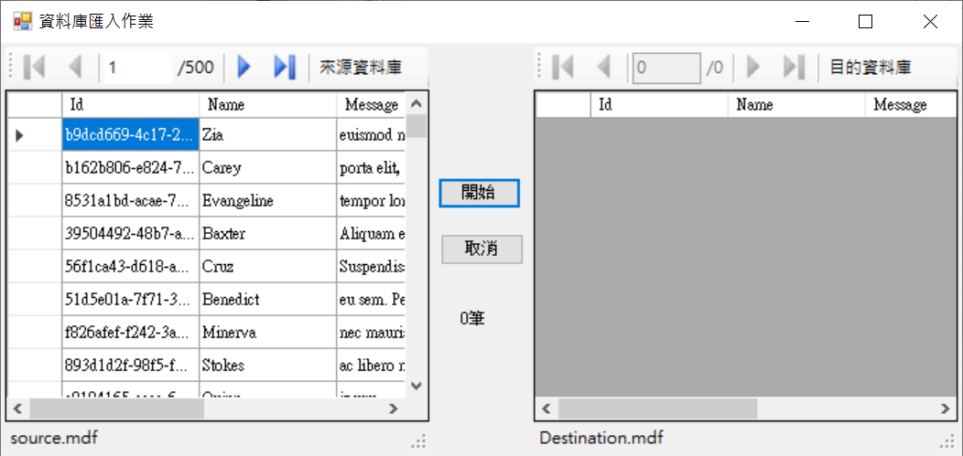
WinForm
46屆全國技能競賽-分區賽題目
2017/03

Slide 14
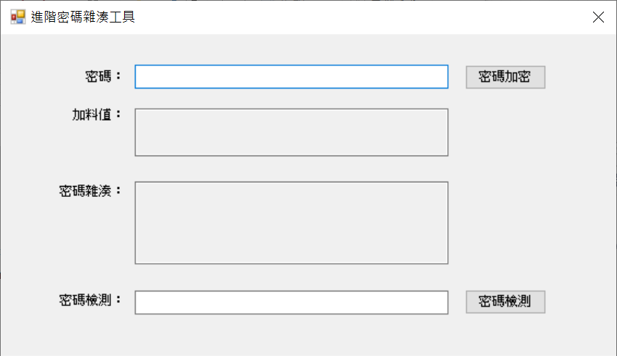
WinForm
46屆全國技能競賽-分區賽題目
2017/03

Slide 15
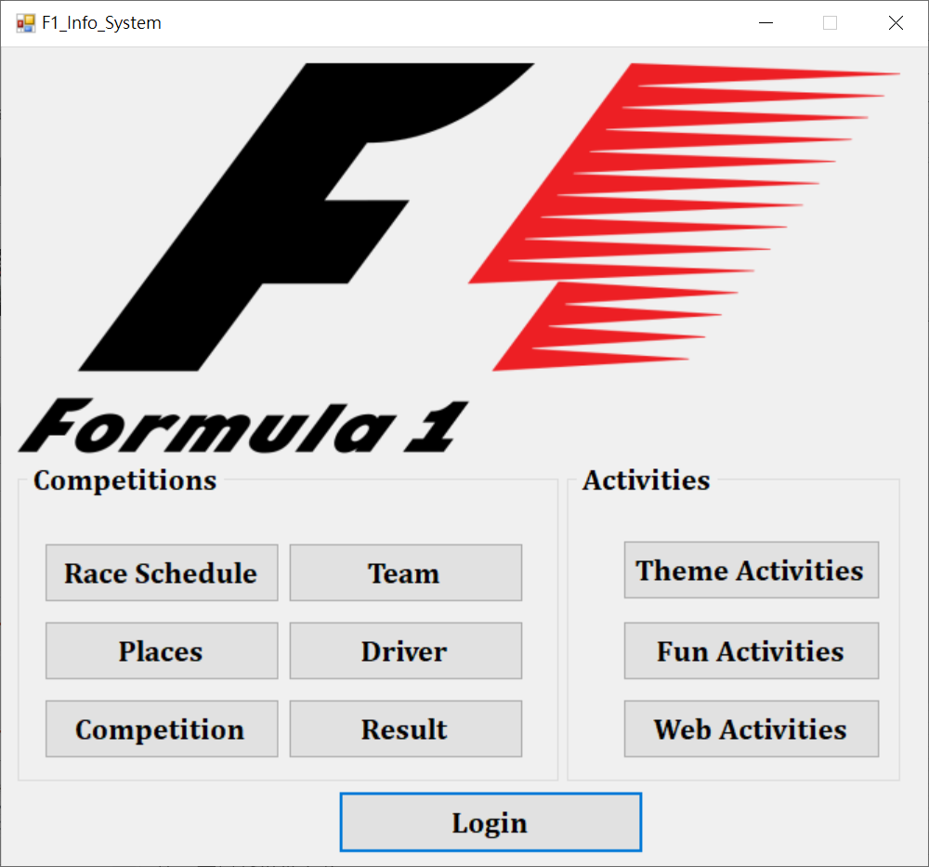
WinForm
46屆全國技能競賽-全國賽題目
2017/03

Slide 16
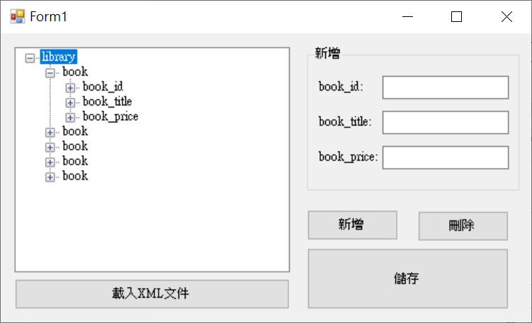
WinForm
47屆全國技能競賽-分區賽題目
2018/04

Slide 17
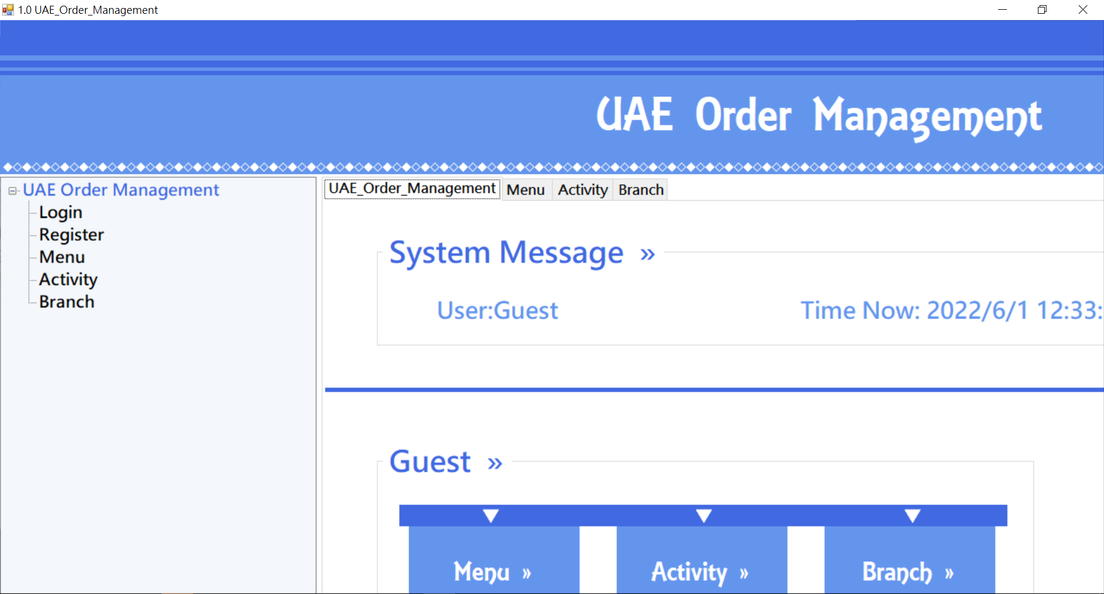
WinForm
47屆全國技能競賽-全國賽題目
2018/08

Slide 18
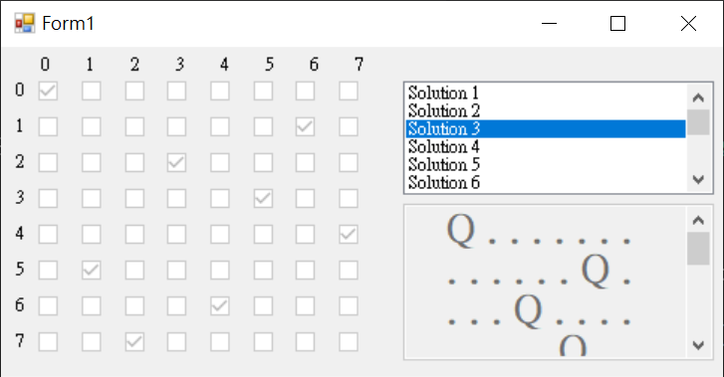
WinForm
8皇后演算法
2021/02

Slide 19
UCD/ERD/AD

Slide 20
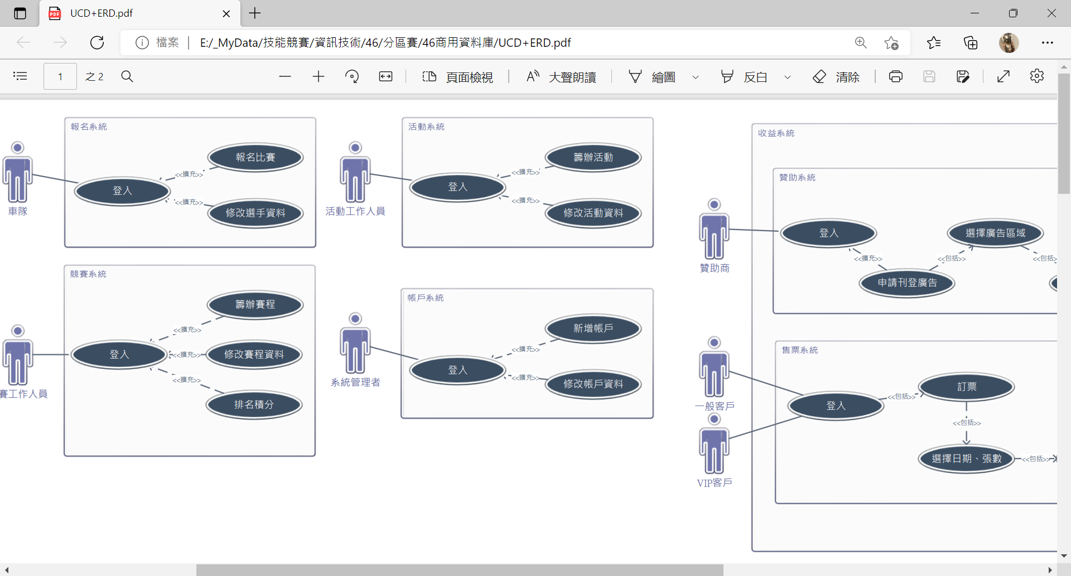
UCD/ERD/AD
46屆全國技能競賽-分區賽題目
2017/03

Slide 21
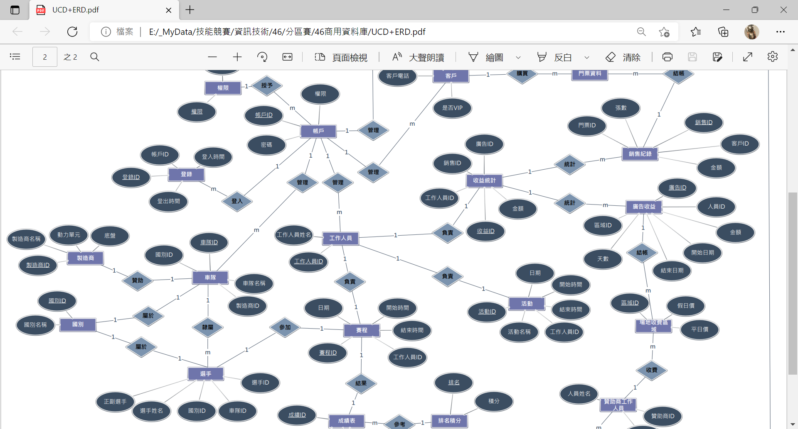
UCD/ERD/AD
46屆全國技能競賽-分區賽題目
2017/03

Slide 22
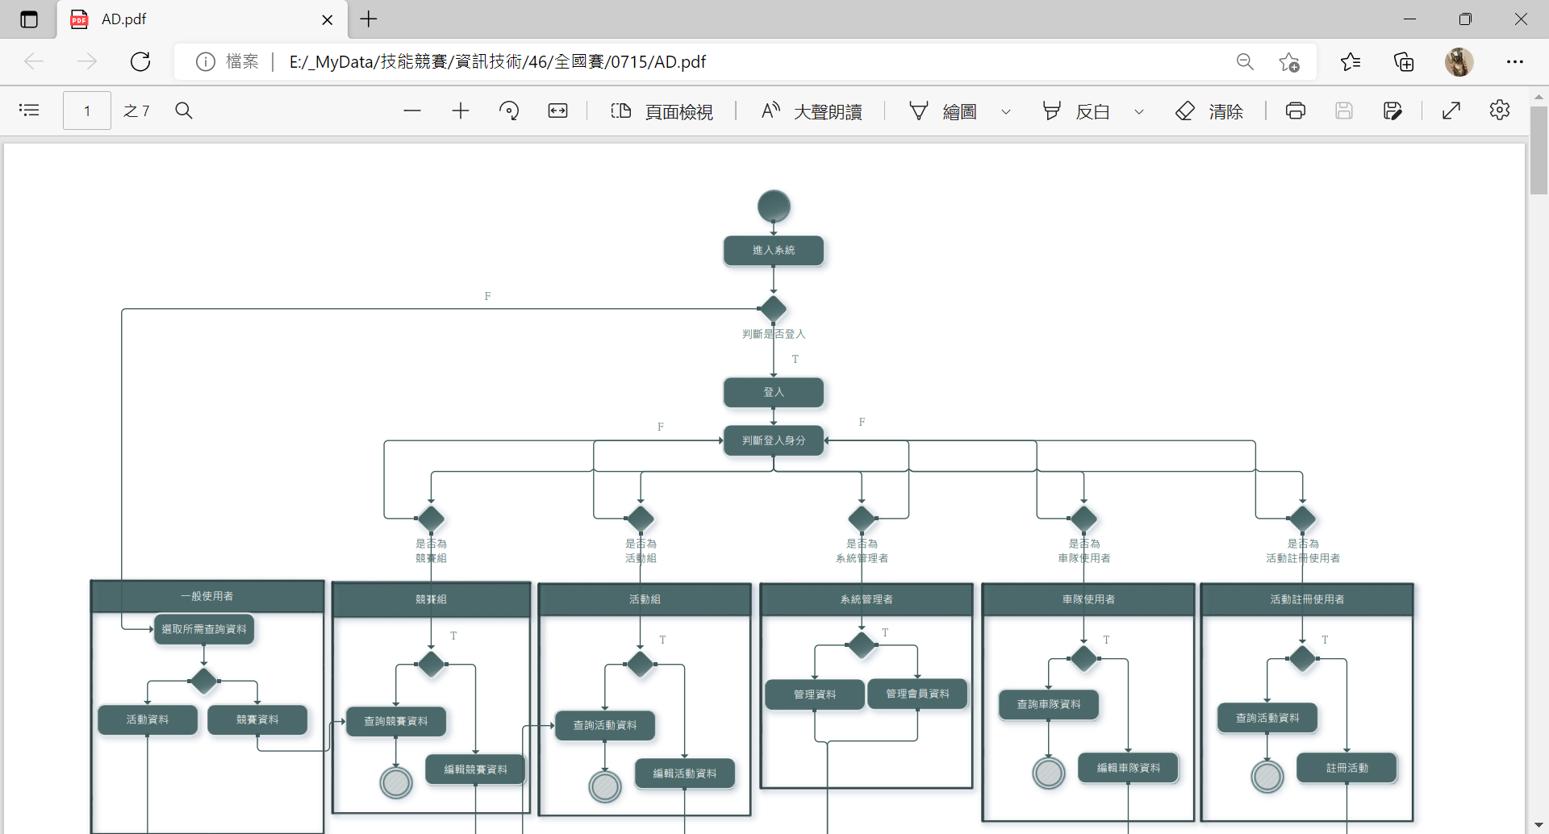
UCD/ERD/AD
46屆全國技能競賽-全國賽題目
2017/07

Slide 23
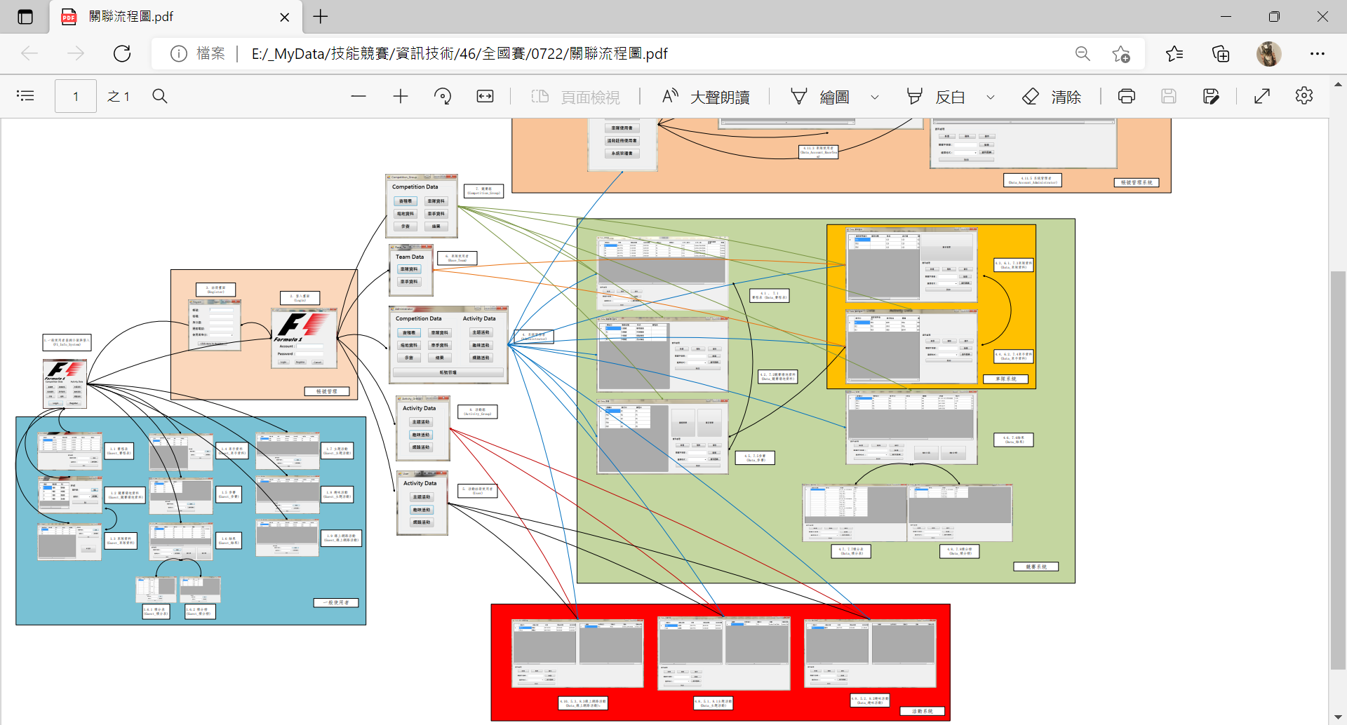
UCD/ERD/AD
46屆全國技能競賽-全國賽題目
2017/07

Slide 24
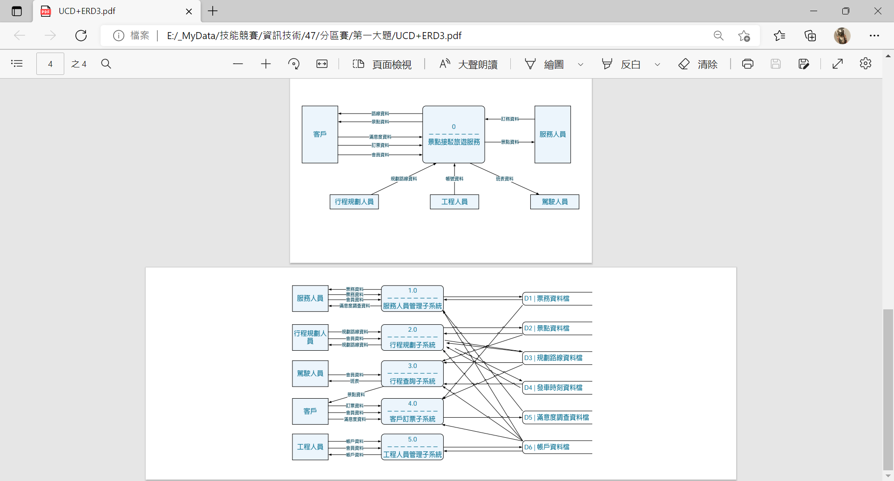
UCD/ERD/AD
47屆全國技能競賽-分區賽題目
2018/04

Slide 25
WebForm -PHP

Slide 26

WebForm -PHP
自強創業協會網站
2017/04

Slide 27

WebForm -PHP
自我介紹網站
2017/08

Slide 28
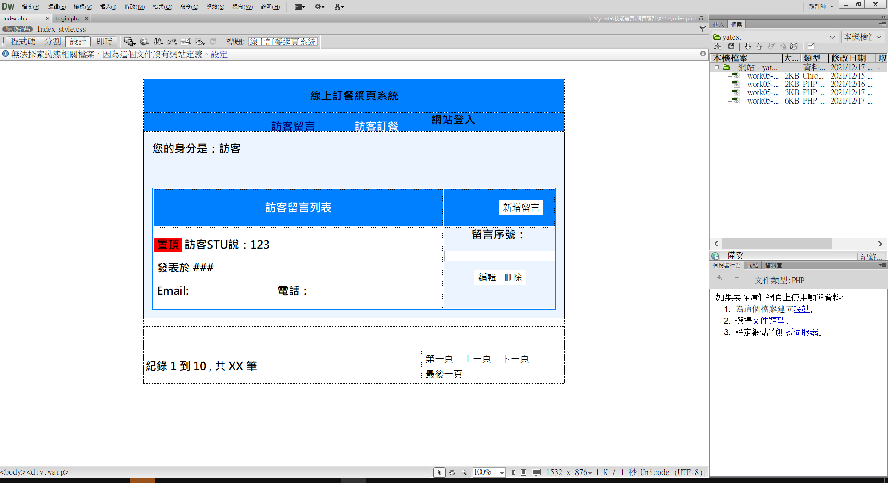
WebForm -PHP
47屆全國技能競賽-分區賽題目
2018/01

Slide 29
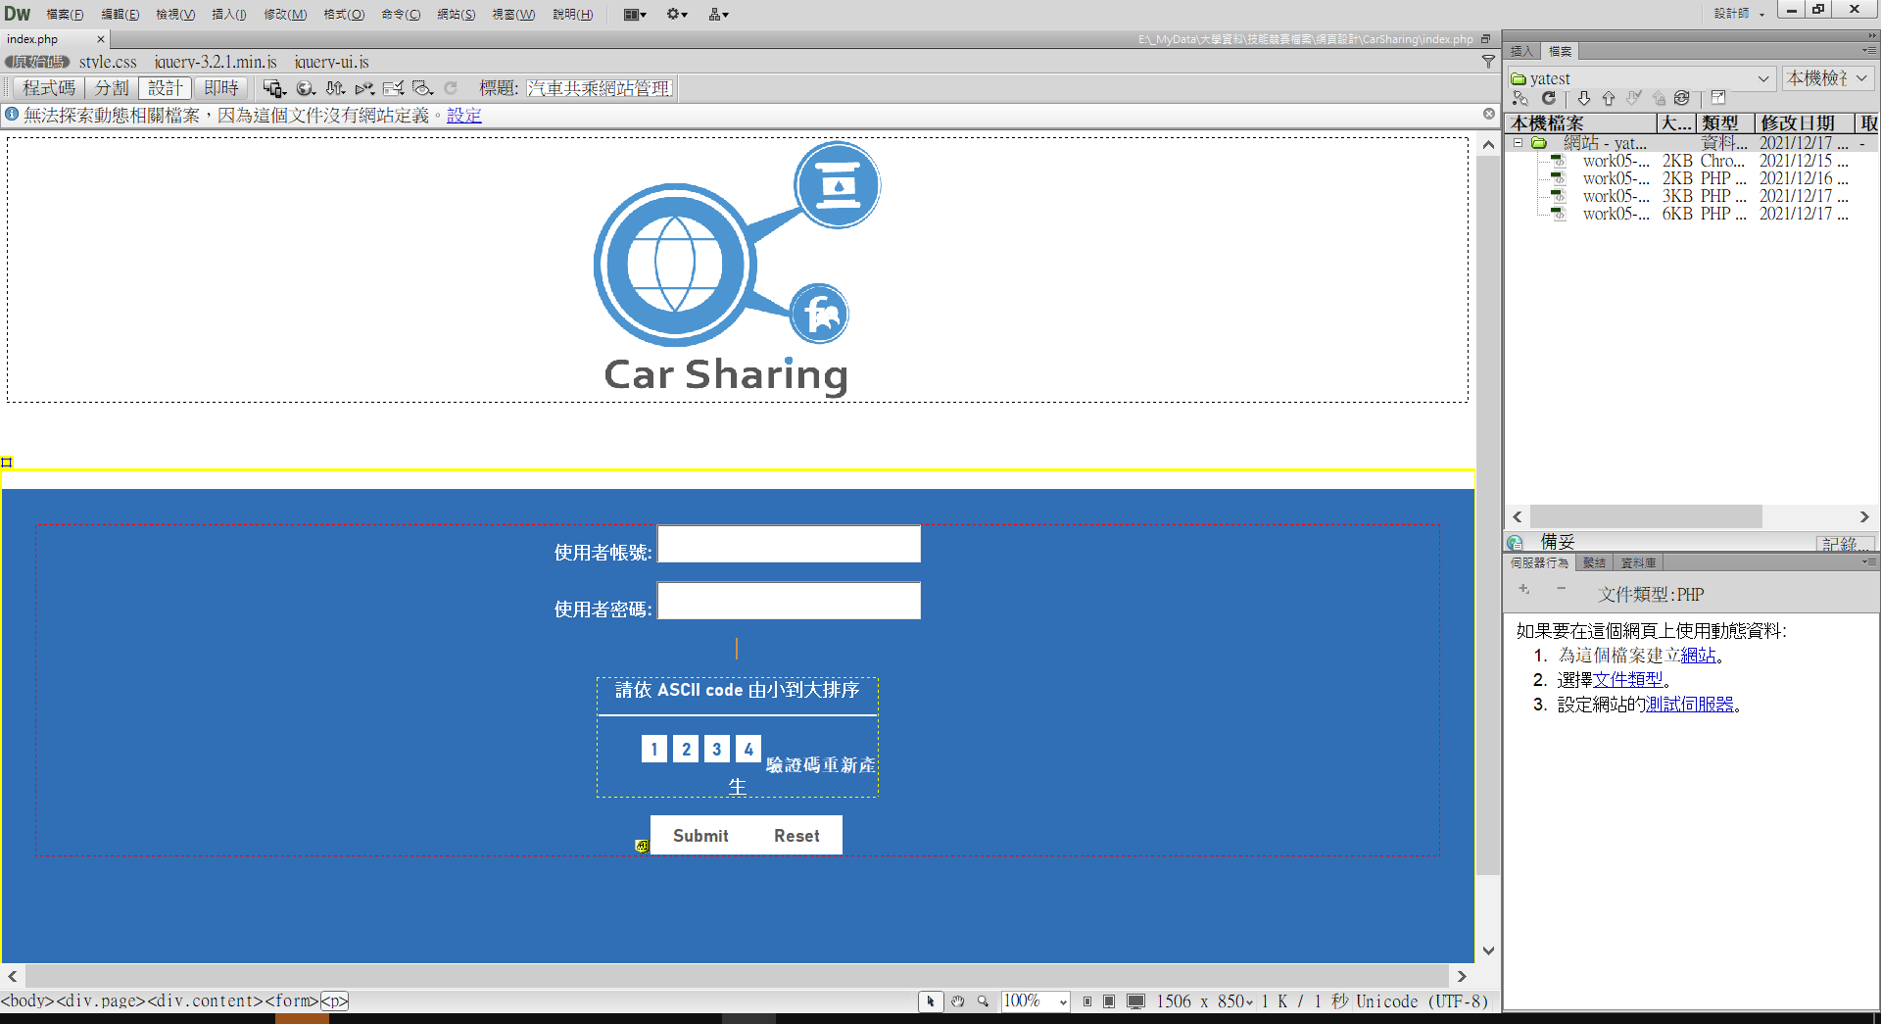
WebForm -PHP
47屆全國技能競賽-分區賽題目
2018/04

Slide 30
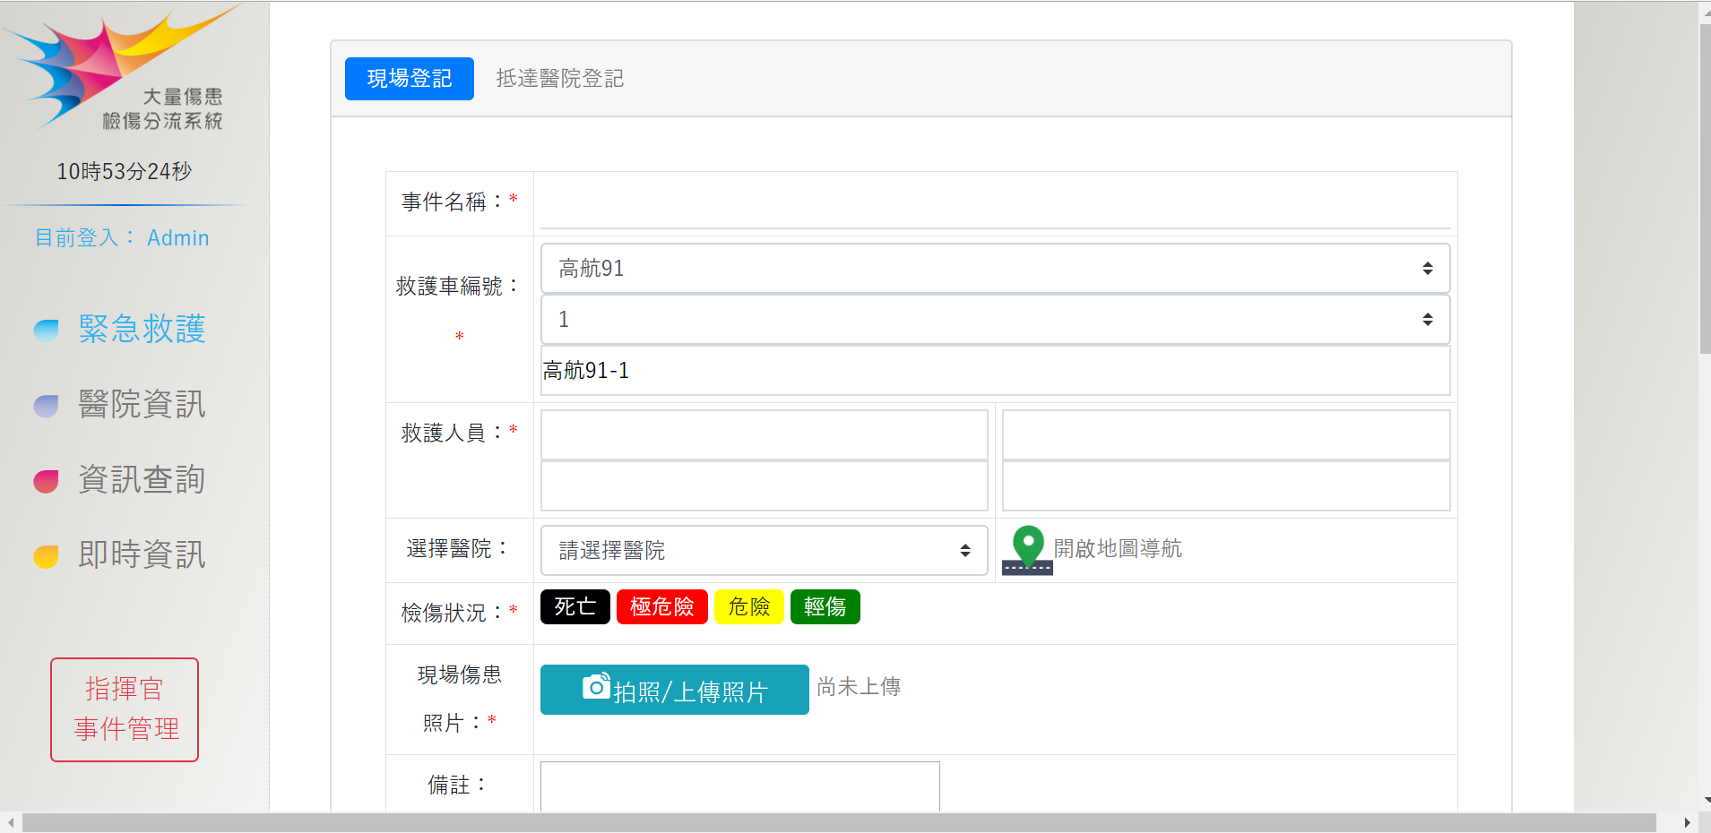
WebForm -PHP
傷患分流系統(畢業專題)
2018/04

Slide 31
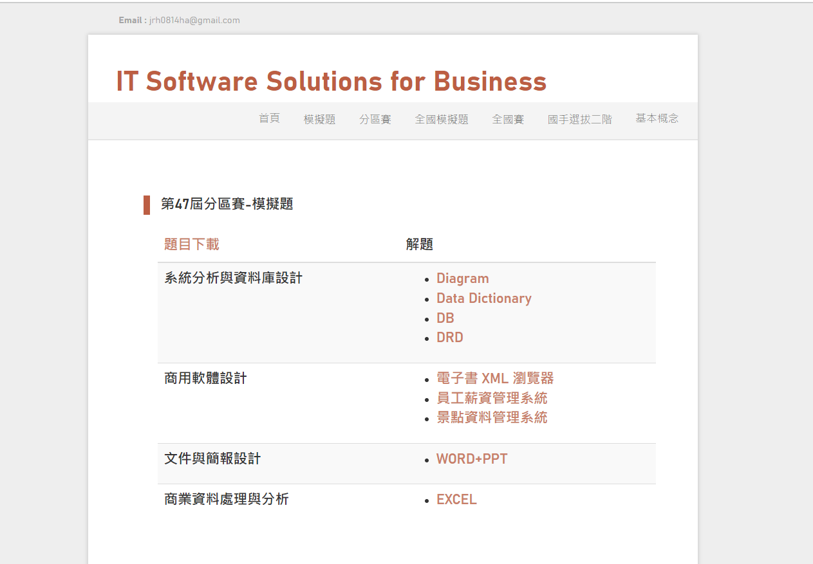
WebForm -PHP
技能競賽資源網站
2019/04

Slide 32
WebForm -ASP.NET

Slide 33
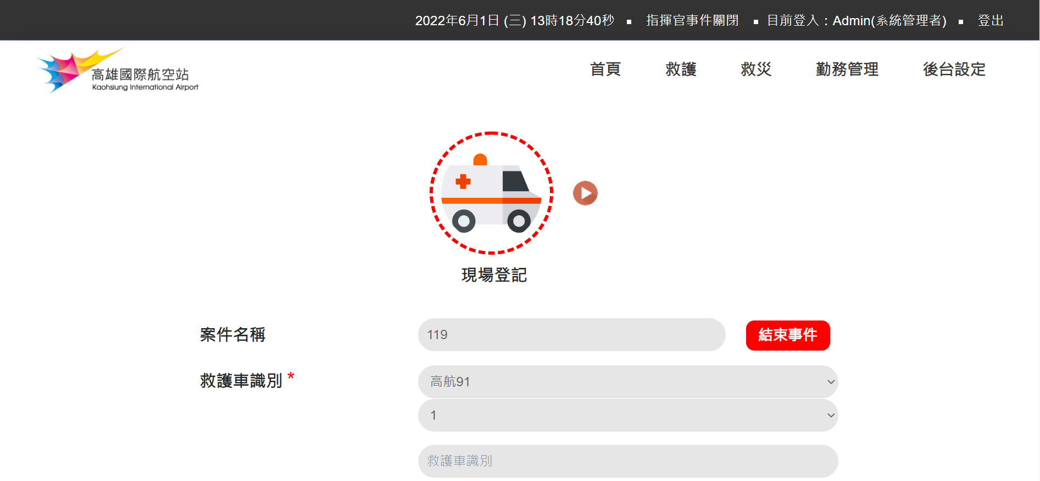
WebForm –ASP.NET
傷患分流系統(進化版)
2019/07
Notes:
http://220.133.103.117/Home/Index

Slide 34
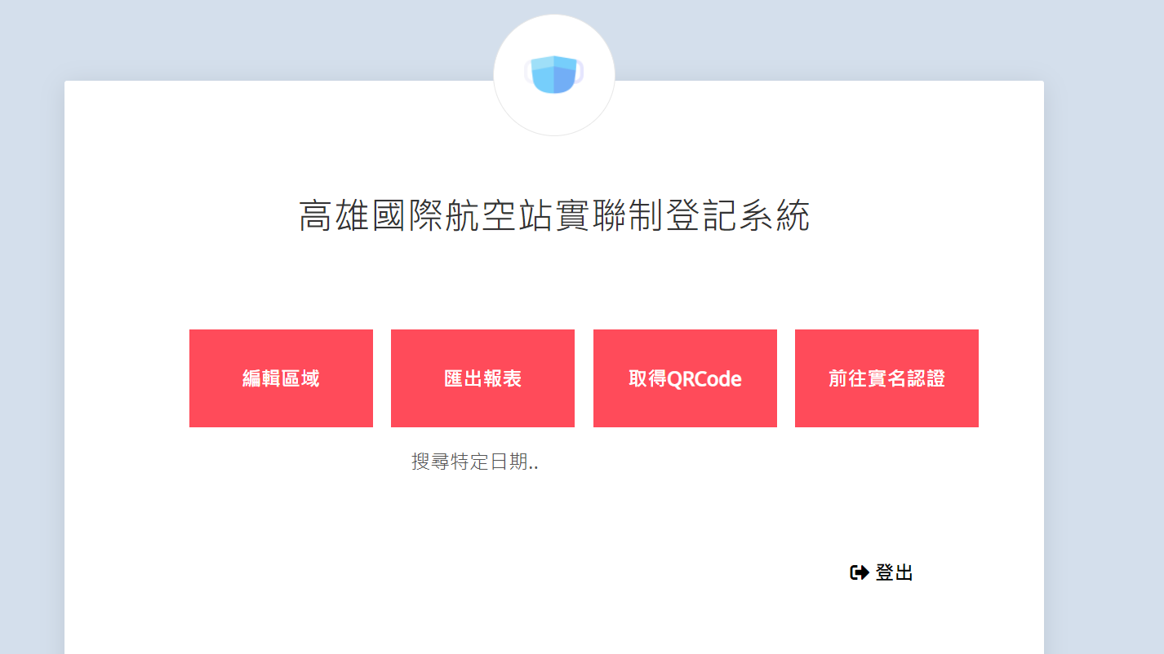
WebForm –ASP.NET
實名制系統
2021/05
Notes:
http://220.133.103.117:8053/SignIn/SignInForm

Slide 35
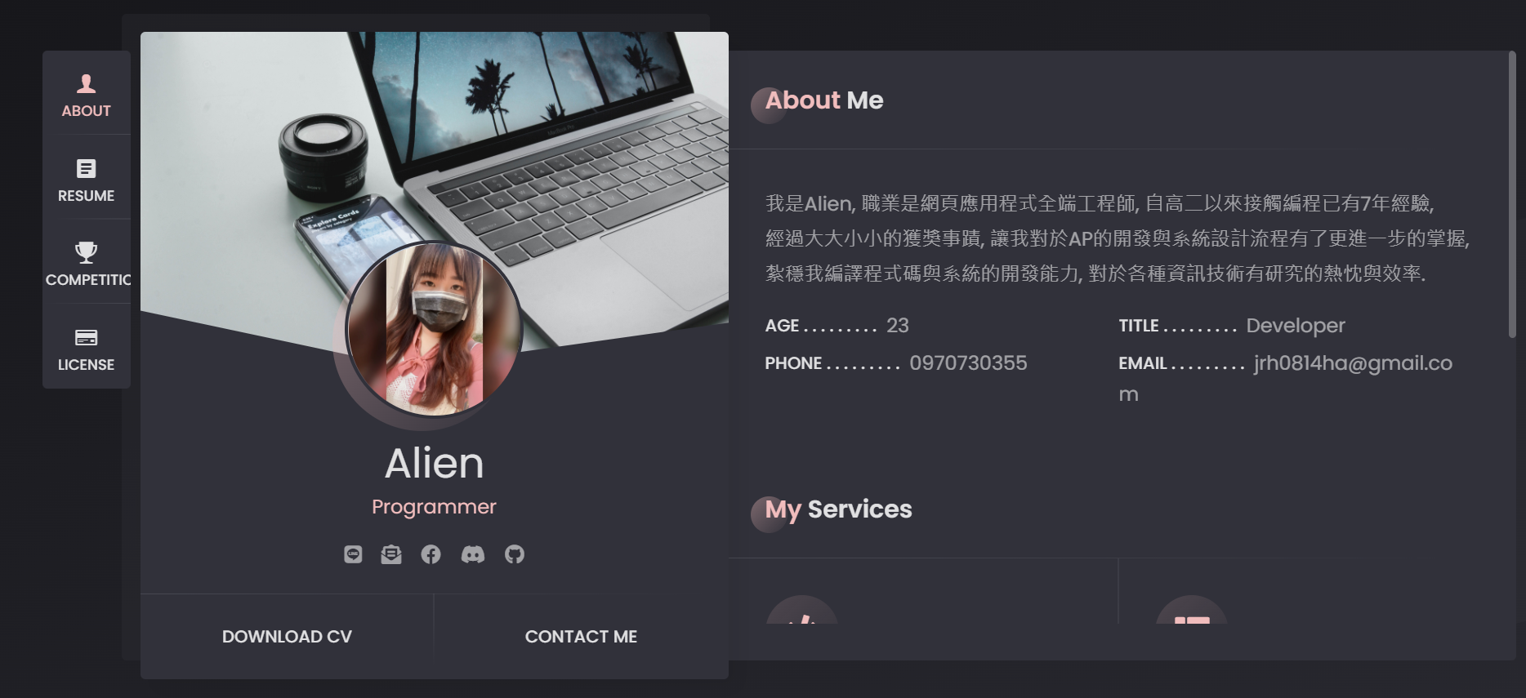
WebForm –ASP.NET
履歷&作品集網頁
2021/08
Notes:
http://220.133.103.117:8055/

Slide 36
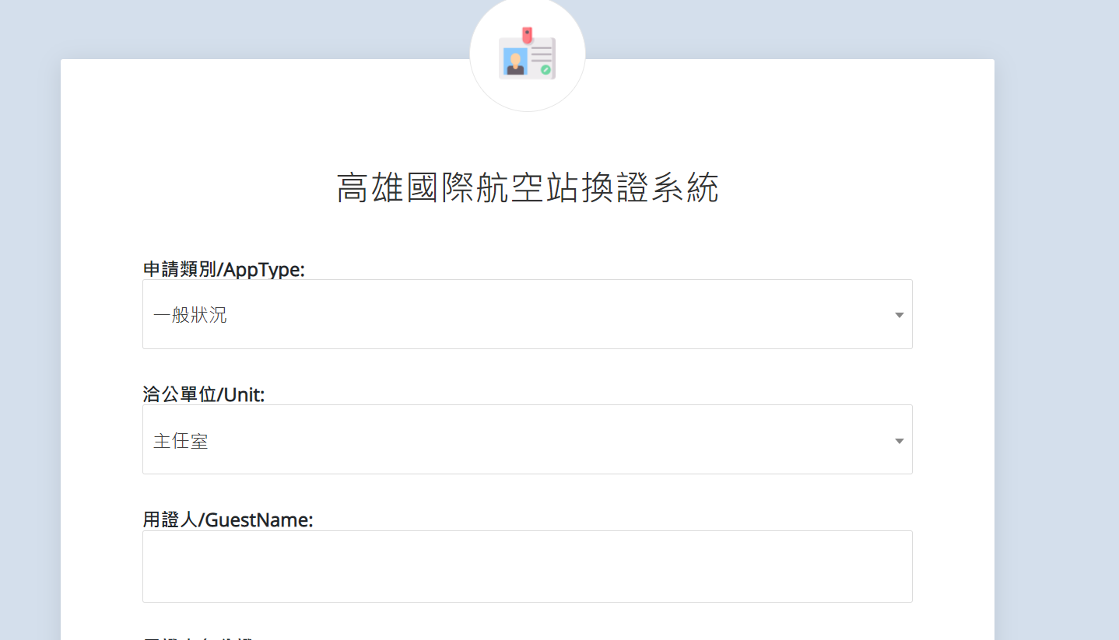
WebForm –ASP.NET
換證系統
2022/02
Notes:
http://220.133.103.117:8053/

Slide 37
WebForm -ASP.NET(SNDA)

Slide 38

WebForm –ASP.NET(SNDA)
盛大官網
2018
Notes:
https://www.snda.com.tw/

Slide 39
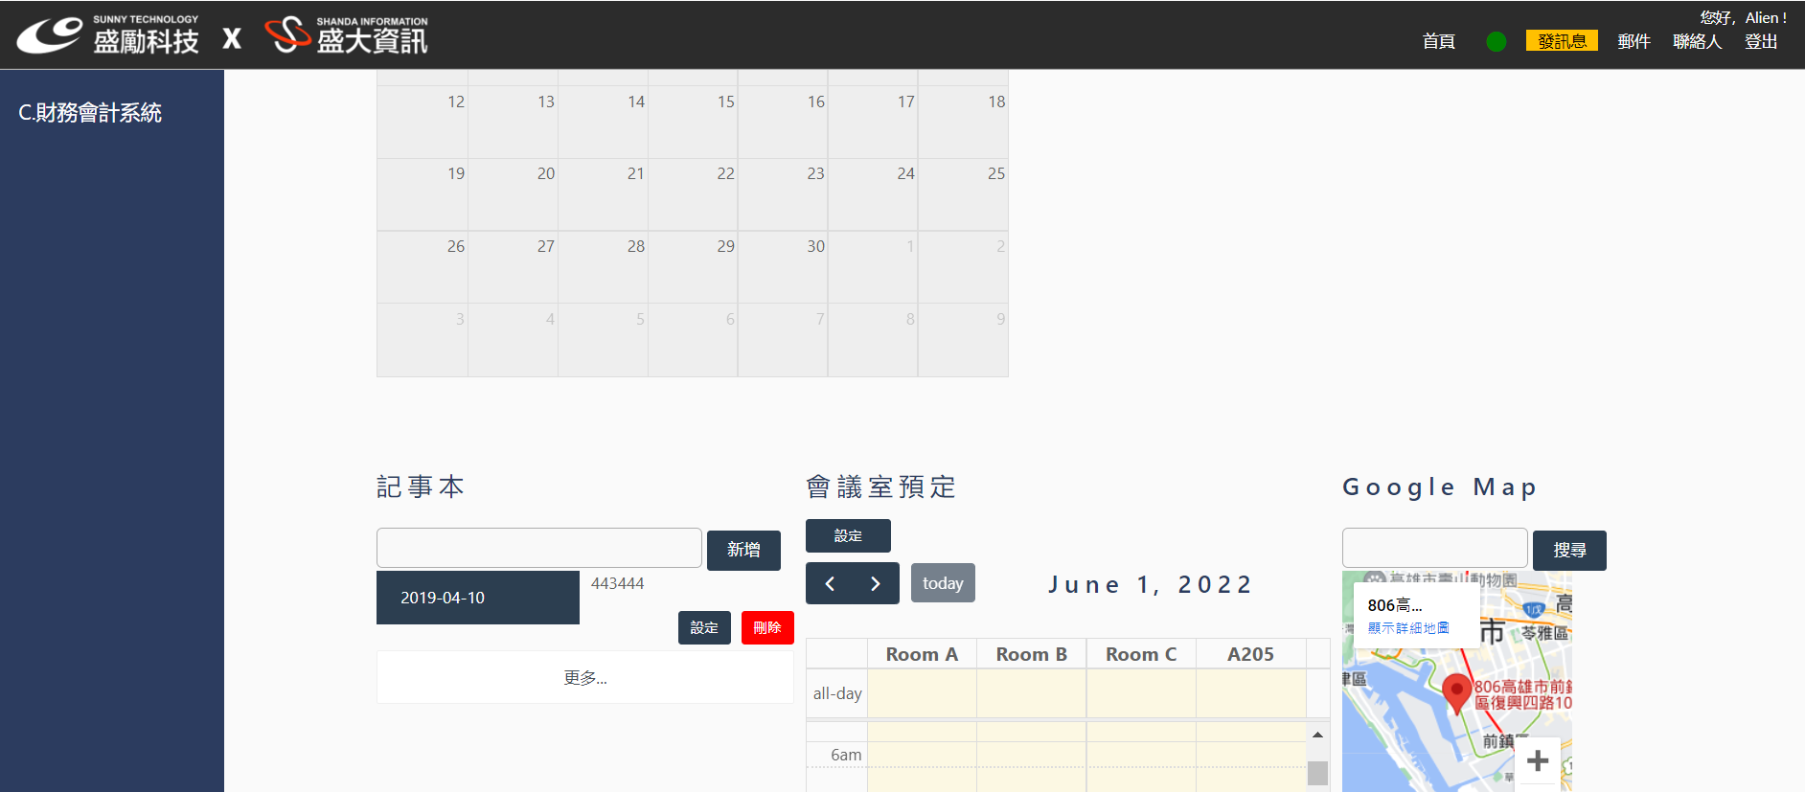
WebForm –ASP.NET(SNDA)
盛大後台系統
2018
Notes:
http://59.125.142.82:8099/?ReturnUrl=%2F

Slide 40
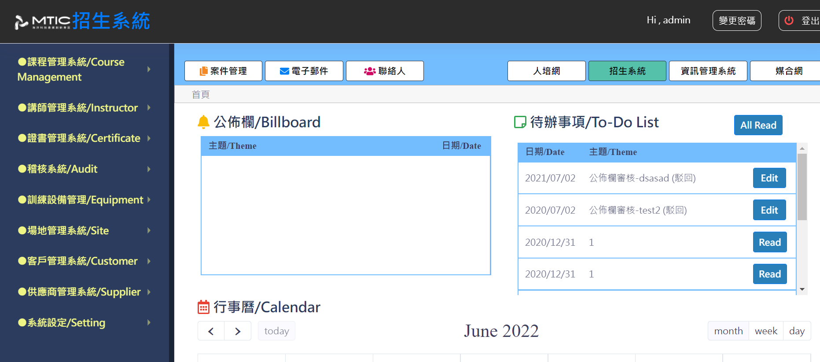
WebForm –ASP.NET(SNDA)
三中心系統
2020~2022
Notes:
http://59.125.142.82:8078/

Slide 41
三中心系統工作模組
首頁
課程管理系統/學員資料
課程管理系統/排課管理/課程評分及課程出勤(產生各類報表)
課程管理系統/培訓單元/課程清單
講師管理系統/講師資料
講師管理系統/升等考核
證書管理系統/發證管理
證書管理系統/匯出作業/GWO資料
證書管理系統/匯出作業/證書查詢
證書管理系統/匯出作業/回訓通知
稽核系統/管理系統文件/樣板

Slide 42
三中心系統工作模組
客戶管理系統/報價管理
系統設定/招生公佈欄維護
系統設定/MIS公佈欄維護
住宿申請/學員住宿管理
住宿申請/員工住宿管理
進駐場地租借/場地總覽

Slide 43
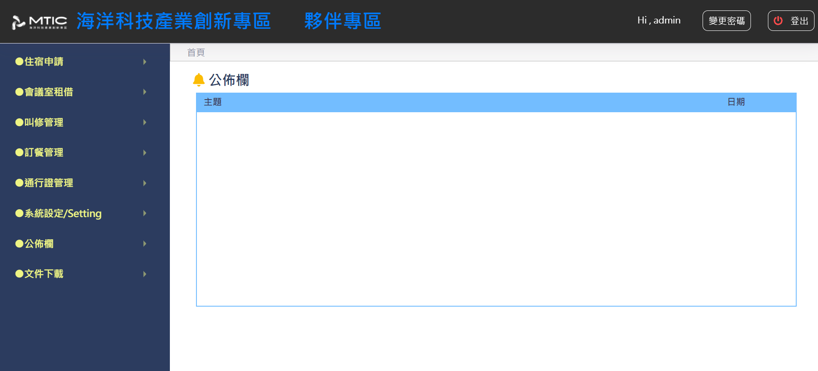
WebForm –ASP.NET(SNDA)
三中心系統-MIS
2020~2022
Notes:
http://59.125.142.82:8078/

Slide 44
三中心系統-MIS工作模組
住宿申請/宿舍申請作業
會議室租借/會議室總覽
會議室租借/會議室基本資料
會議室租借/會議室申請登記
會議室租借/會議室租借審核
會議室租借/會議室租借查詢
公佈欄/公佈欄維護

Slide 45
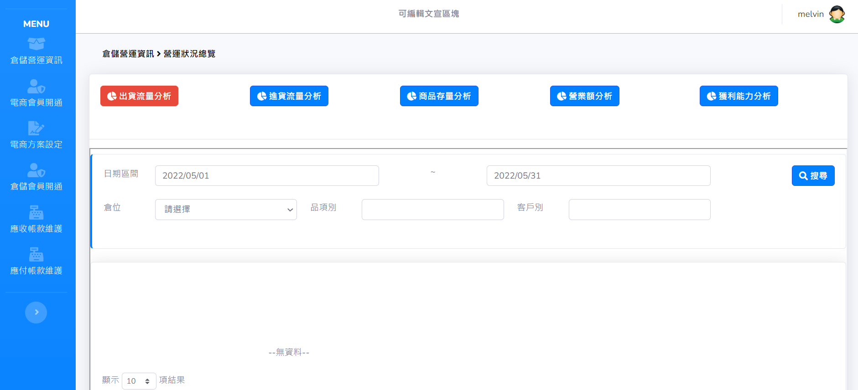
WebForm –ASP.NET(SNDA)
Minihouse 後台系統
2021~2022
Notes:
https://www.minihouse.com.tw/admin/A01/Index

Slide 46
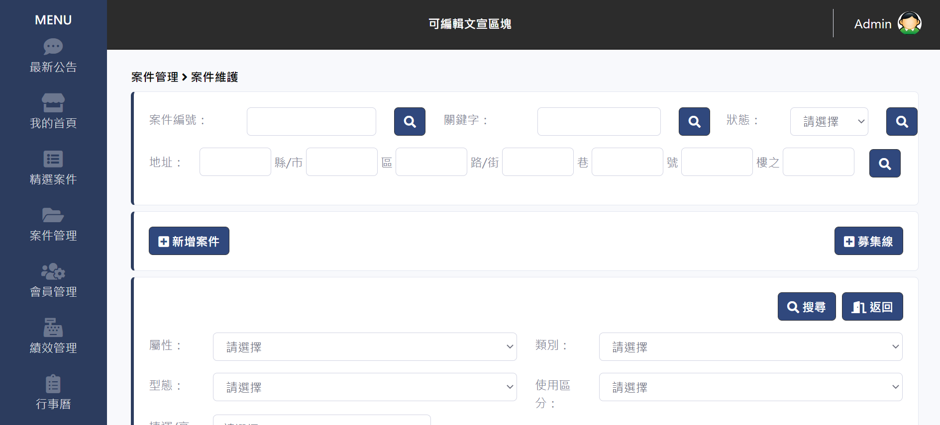
WebForm –ASP.NET(SNDA)
立德房屋後台系統
2021
Notes:
http://59.125.142.82:8116/Backend/CaseManagement/SearchIndex

Slide 47
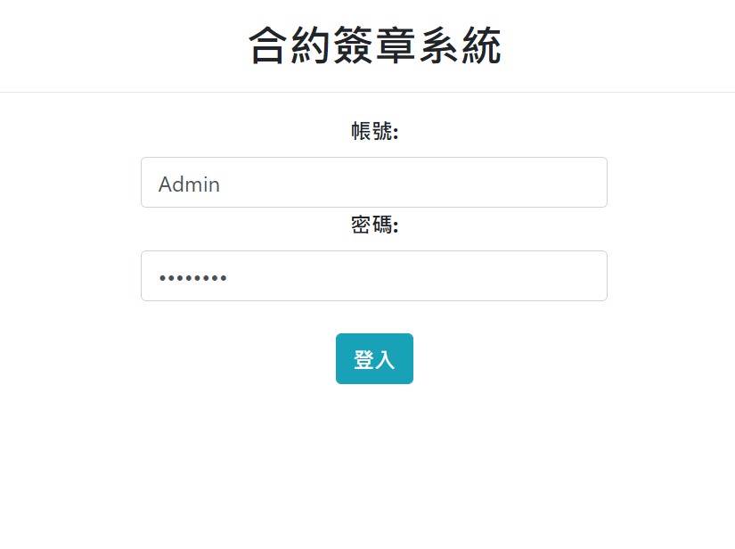
WebForm –ASP.NET(SNDA)
合約簽章系統
2021
Notes:
http://59.125.142.82:8110/Home/LogIn

Slide 48
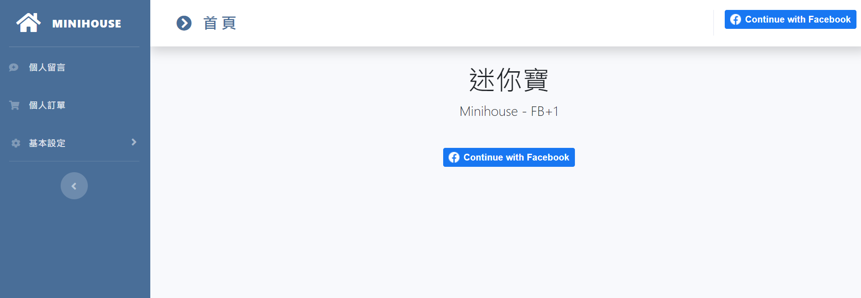
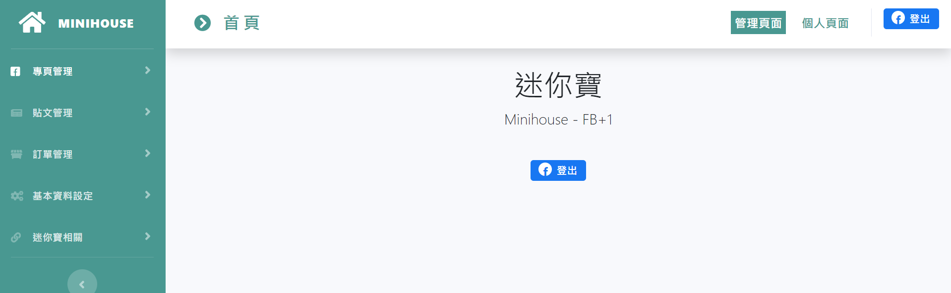
WebForm –ASP.NET(SNDA)
FBPlus Minihouse
via FB API
2021~2022
Notes:
https://fbplus.minihouse.com.tw/
https://swms.minihouse.com.tw/

Slide 49
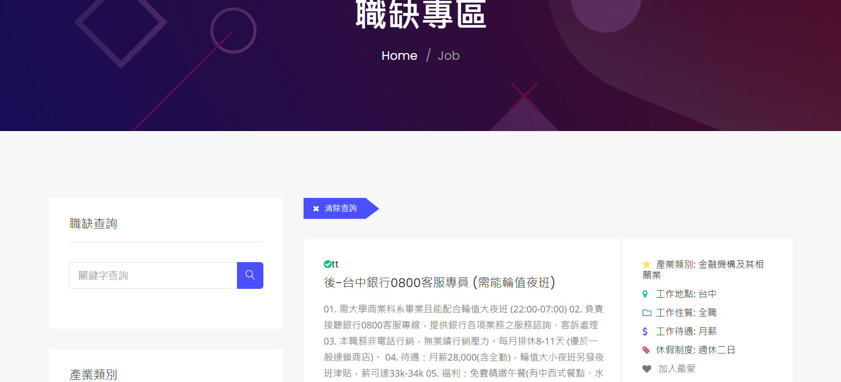
WebForm –ASP.NET(SNDA)
TaipeiWork
2021

Slide 50
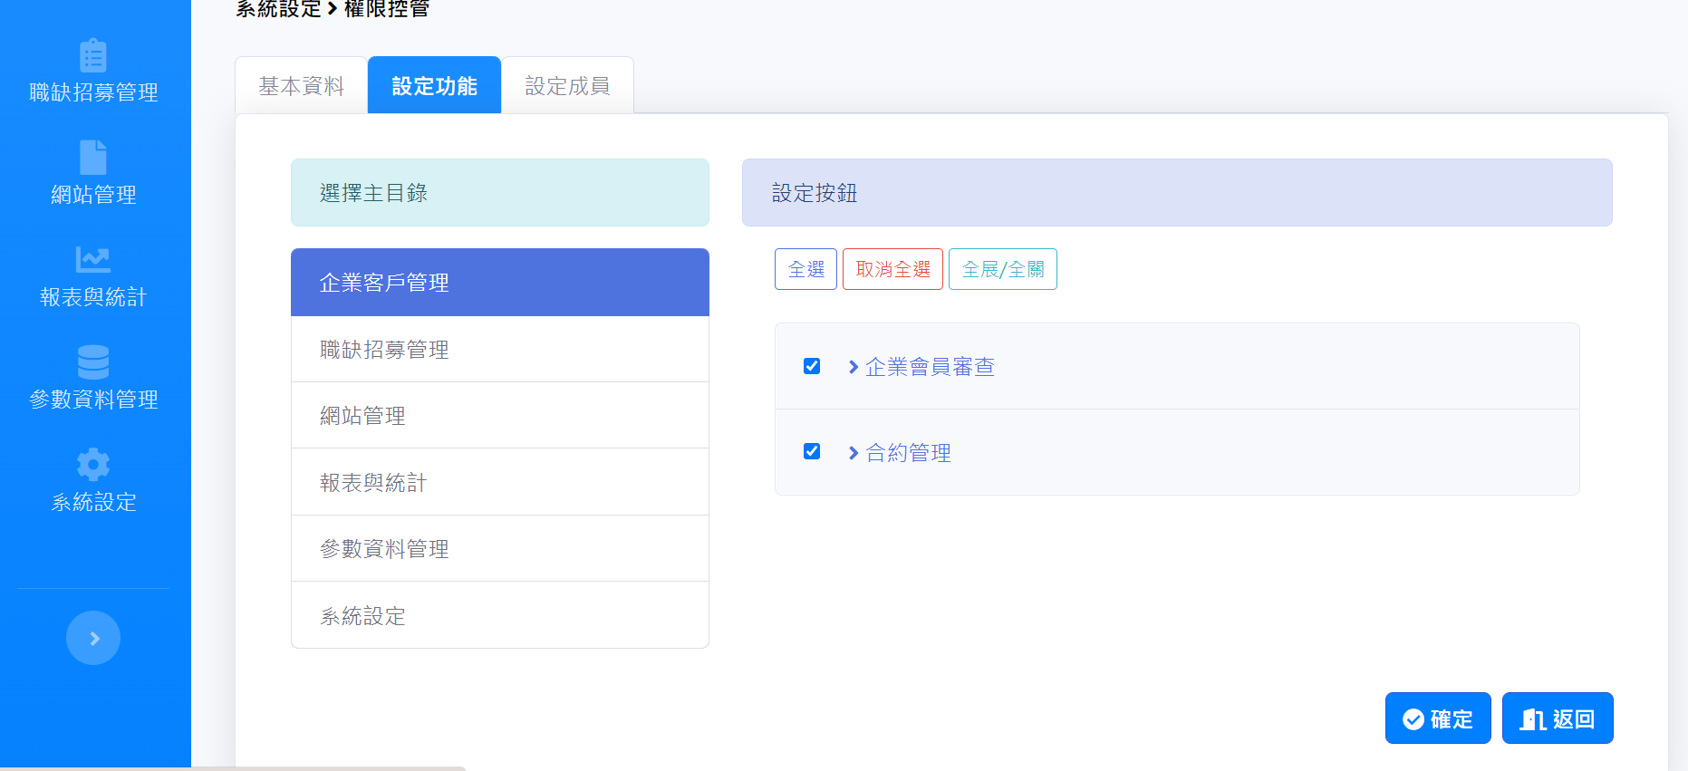
WebForm –ASP.NET(SNDA)
專案基底權限
2021

Slide 51
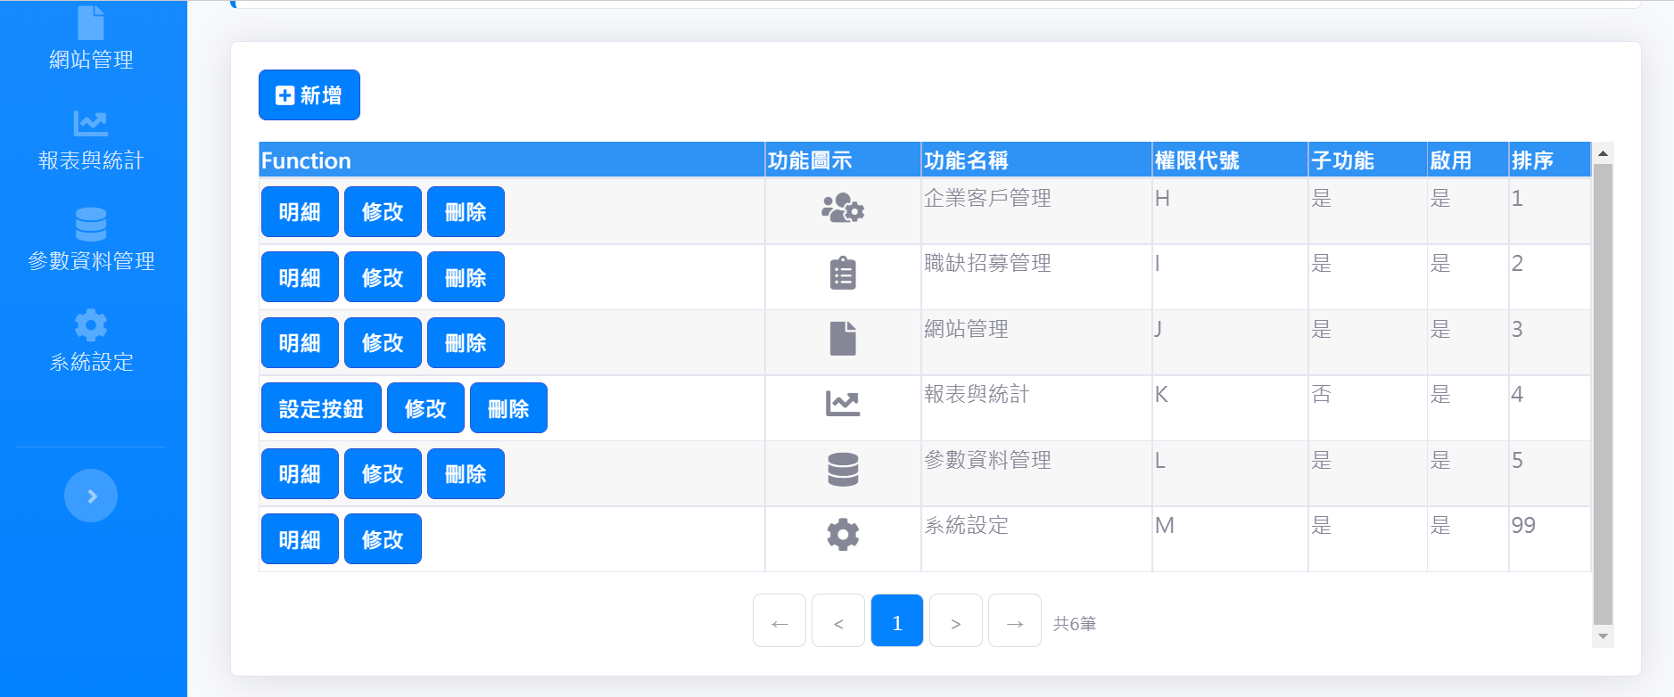
WebForm –ASP.NET(SNDA)
專案動態目錄
2021

Slide 52
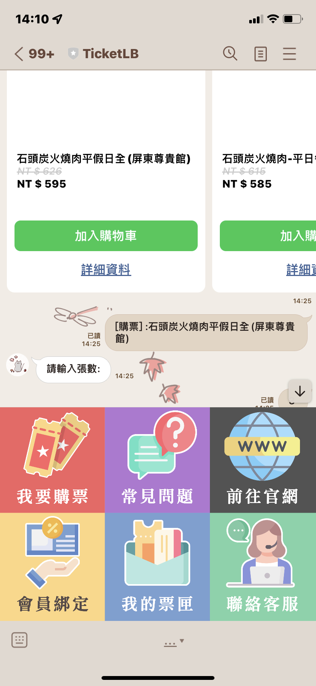
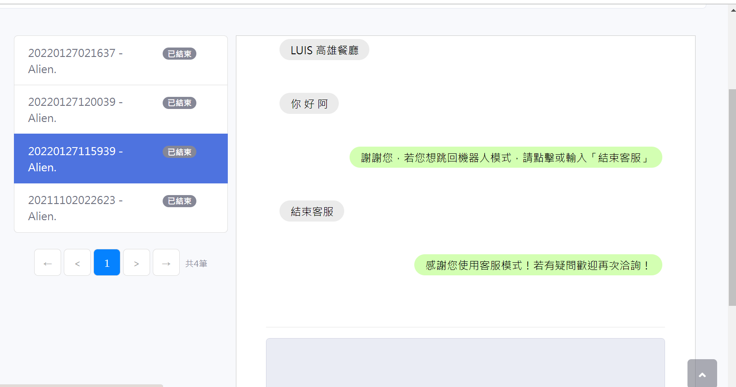
WebForm –ASP.NET(SNDA)
LineBot購票&客服系統
via LineAPI&LUIS
2022

Slide 53
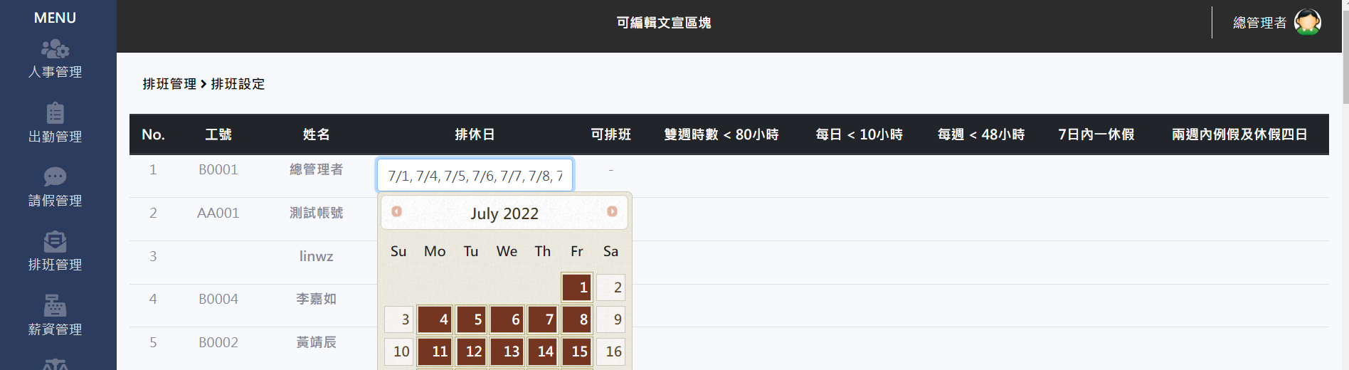
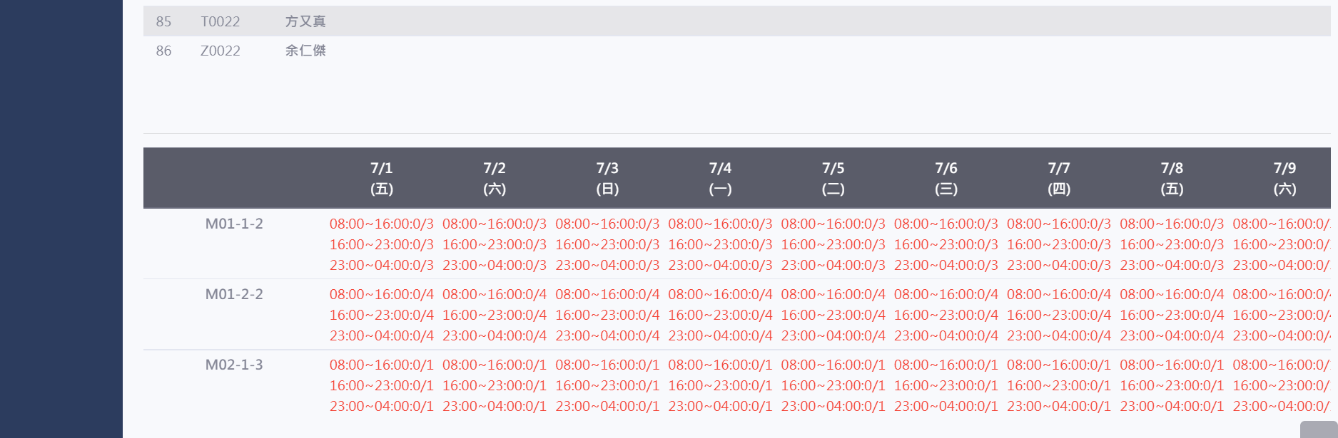
WebForm –ASP.NET(SNDA)
排班系統
2022

Slide 54
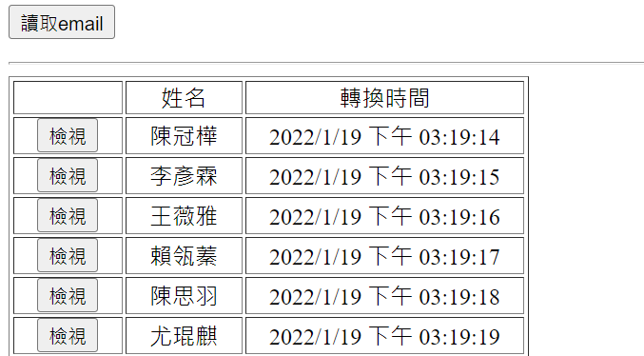
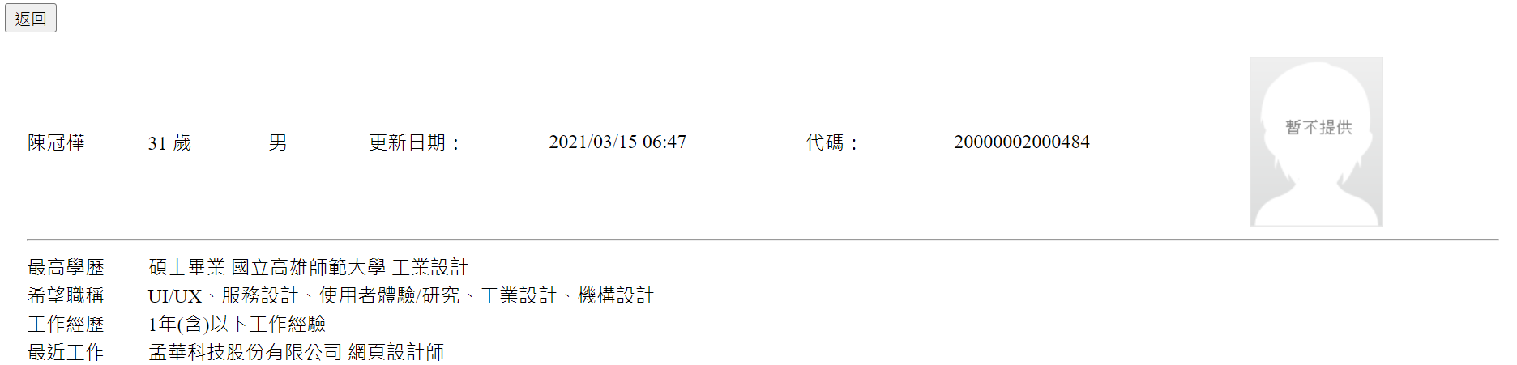
WebForm –ASP.NET(SNDA)
讀信履歷轉換系統
2022

Slide 55
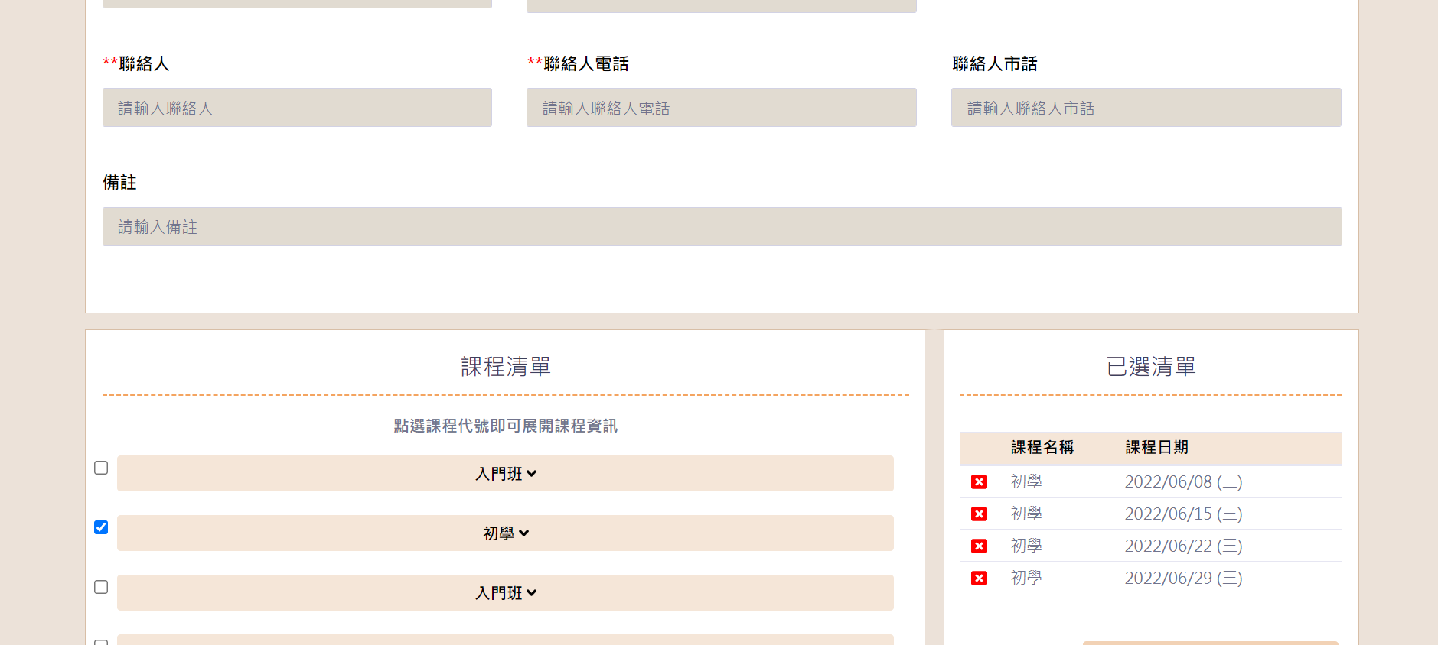
WebForm –ASP.NET(SNDA)
圍棋社報名系統
2022

Slide 56
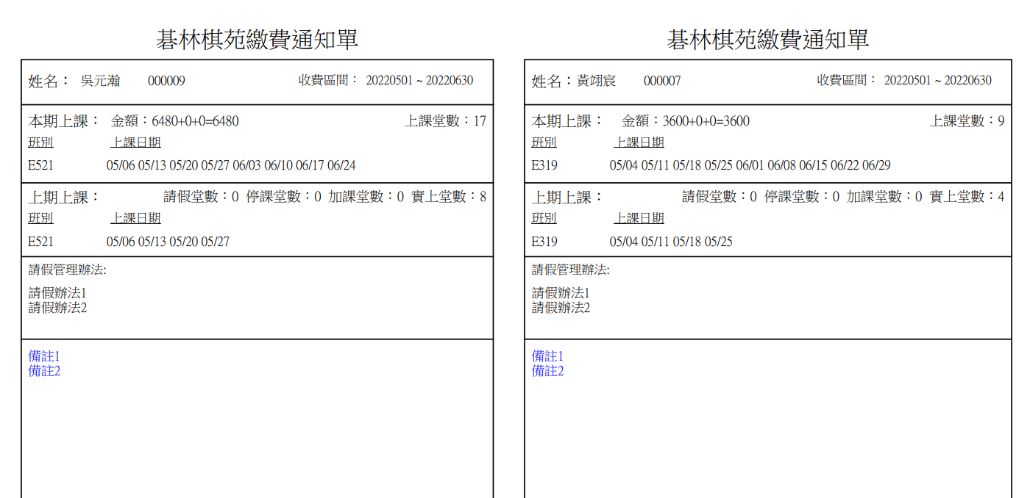
WebForm –ASP.NET(SNDA)
圍棋社水晶報表
2022

Slide 57
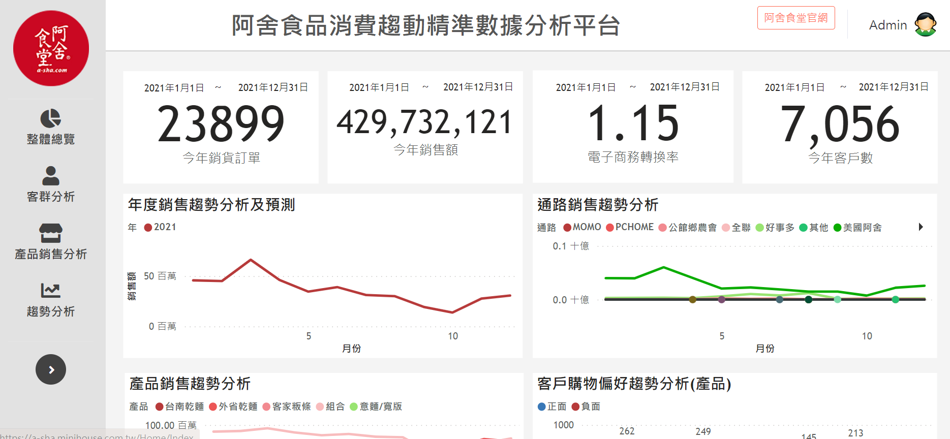
WebForm –ASP.NET(SNDA)
阿舍食品消費趨動精準數據分析平台
2022~
Notes:
https://a-sha.minihouse.com.tw/Home

Slide 58
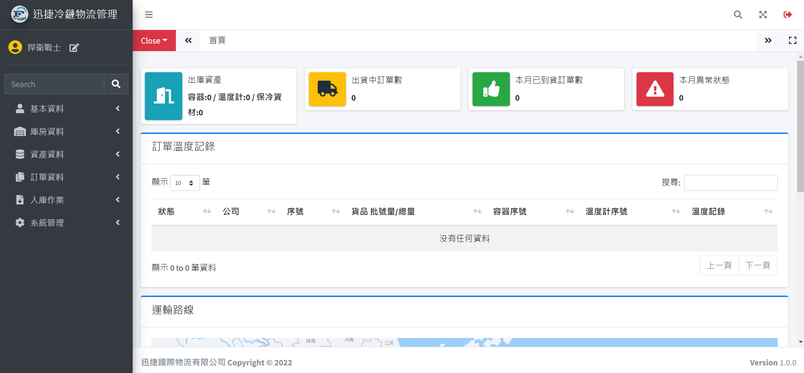
WebForm –ASP.NET(SNDA)
冷鏈物流管理系統
2022
Notes:
https://a-sha.minihouse.com.tw/Home

Slide 59
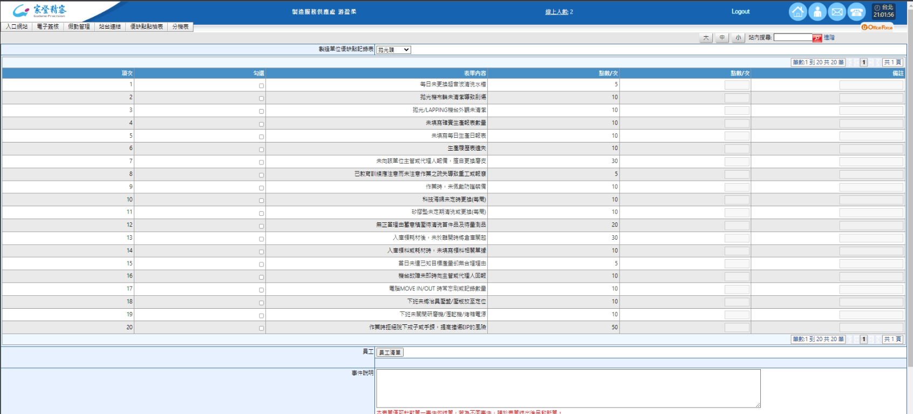
WebForm –ASP.NET(UOF BPM)
家登優缺點檢點表
2023
Notes:
https://a-sha.minihouse.com.tw/Home

Slide 60

WebForm –ASP.NET(UOF BPM)
華城客製請假加班單/串接104
2023
Notes:
https://a-sha.minihouse.com.tw/Home

Slide 61

WebForm –ASP.NET(SNDA)
樂臨長照系統
2023
Notes:
https://a-sha.minihouse.com.tw/Home

Slide 62
Angular+N

Slide 63

SpringBoot+Mongo+Angular
欽成營造專案管理系統
2023
Notes:
https://a-sha.minihouse.com.tw/Home

Slide 64

Angular
共享民宿
2023
Notes:
https://a-sha.minihouse.com.tw/Home

Slide 65

Angular
台電專人服務系統
2023
Notes:
https://a-sha.minihouse.com.tw/Home

Slide 66
SWIFTUI

Slide 67

SWIFTUI
SGS遊戲場查驗系統
2023
Notes:
https://a-sha.minihouse.com.tw/Home

Slide 68
其他

Slide 69


其他
APP設計
2018/03

Slide 70

其他
APP設計
2018/03

Slide 71

其他
海報設計
2018/12

